Slide 1
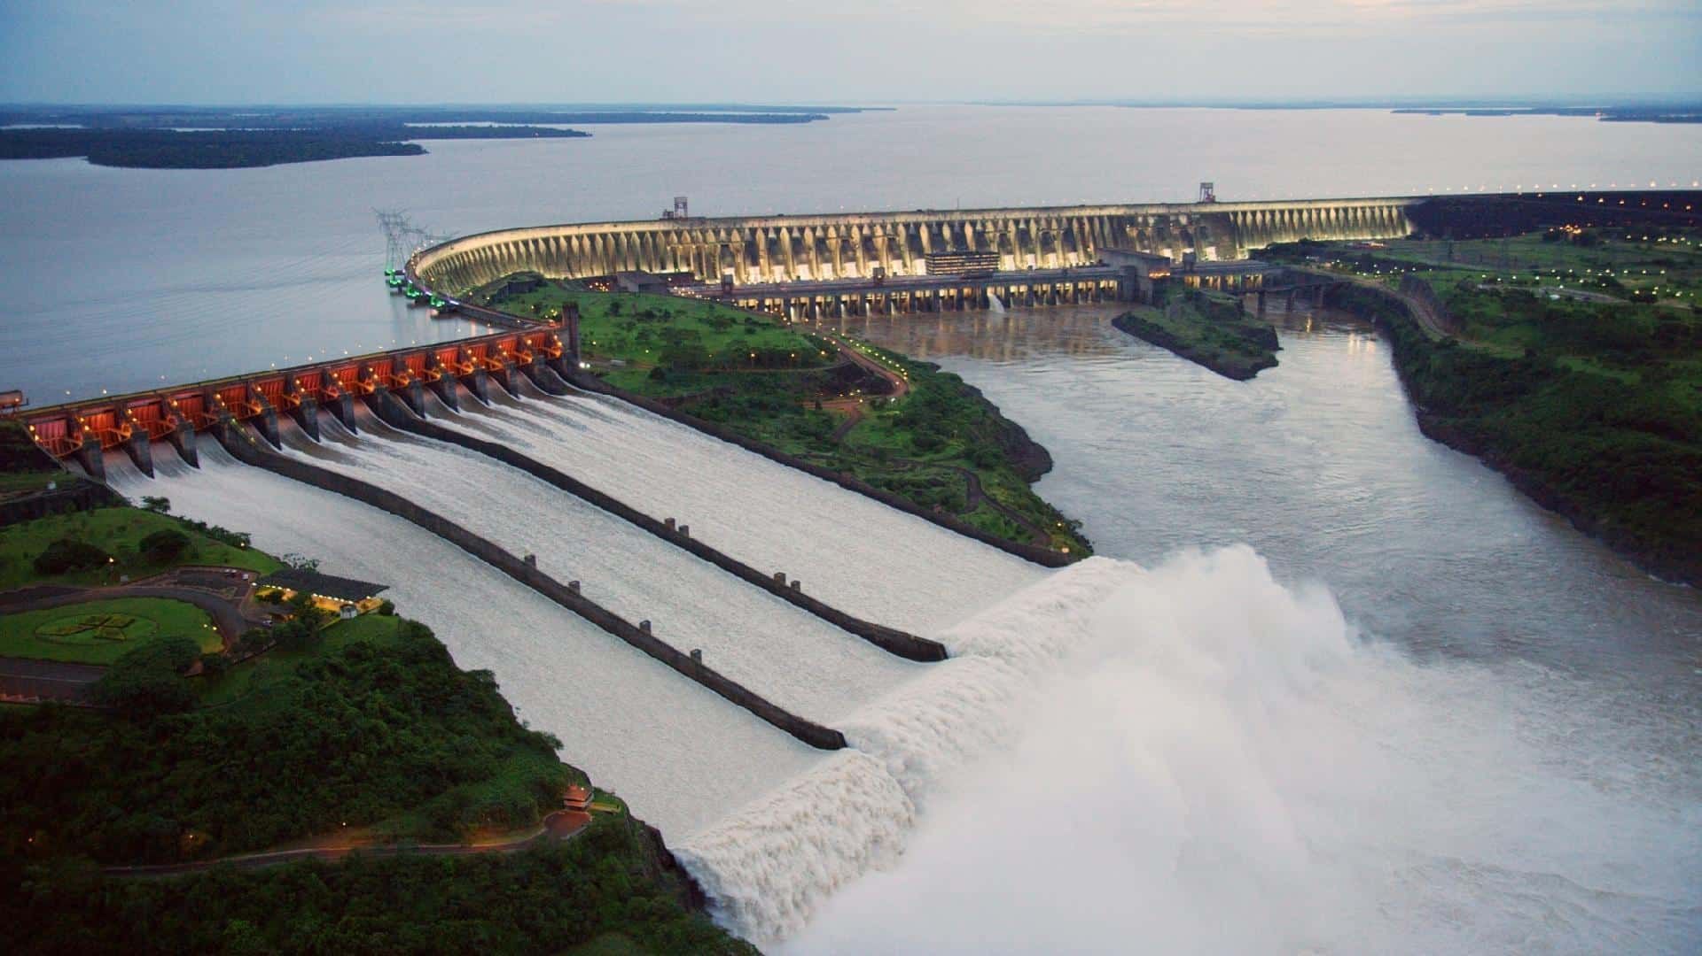
USINA HIDRELÉTRICA DE ITAIPU

Slide 2
Localização
Foz do Iguaçu – Paraná

Slide 3
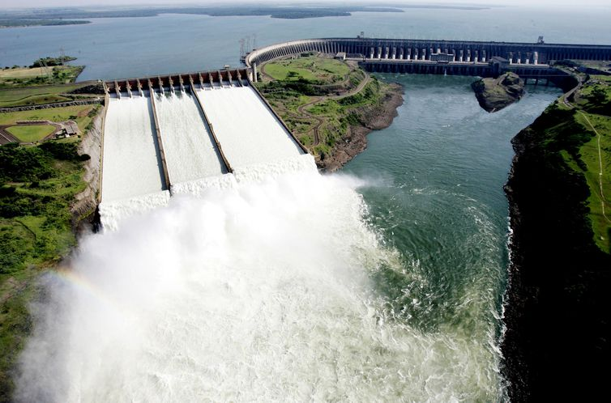
Aspectos gerais
Segunda maior usina hidrelétrica do mundo
Itaipu – 14.000 MW
Três Gargantas – 22.400 MW

Slide 4
Aspectos gerais
Considerada a maior obra já executada no Brasil
Andrade Gutierrez e Camargo Corrrêa
Custo total aproximado de 30 bilhões de dólares

Slide 5
Aspectos gerais
Usina binacional
Fornece cerca de 10,8% da energia consumida no Brasil e 88,5% do consumo paraguaio.

Slide 6
Aspectos gerais
A criação do projeto se deu em função da projeção de uma grande crescimento populacional na década de 70
Início da construção: 1974
Inauguração: 1984

Slide 7
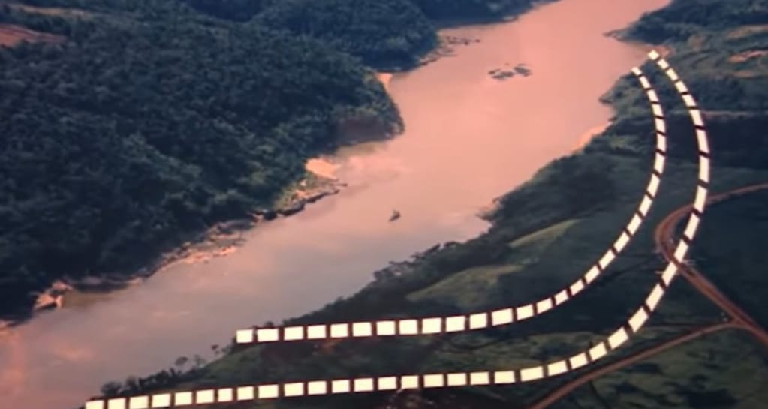
Características ESTRUTURAIS
Primeira etapa: escavações do canal de desvio do rio Paraná
2 km de comprimento;
150 m de largura;
90 m de profundidade;
55 milhões de metros cúbicos de terra e rocha

Slide 8
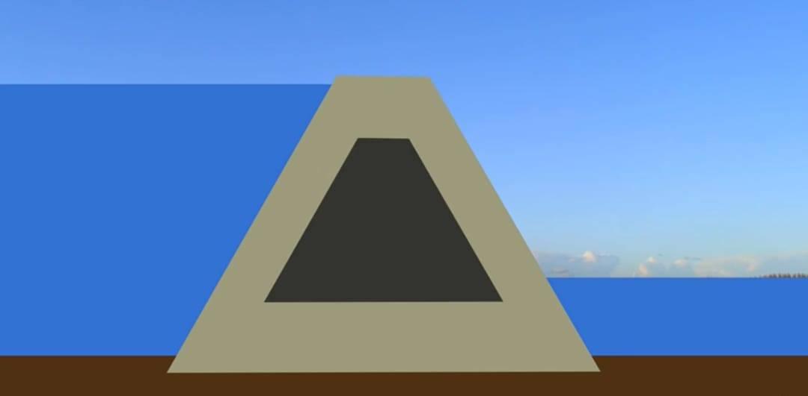
Características ESTRUTURAIS
A barragem possui aproximadamente 8 km de comprimento e foi executada com seção oca, por conta do grande volume de concreto

Slide 9
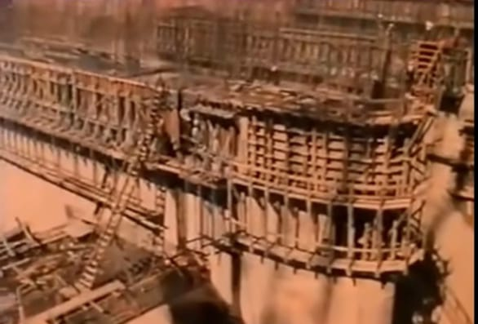
Características ESTRUTURAIS
A parte central possui aproximadamente 200 m de altura e é feita totalmente de concreto
Volume total de concreto = 13 milhões de metros cúbicos

Slide 10
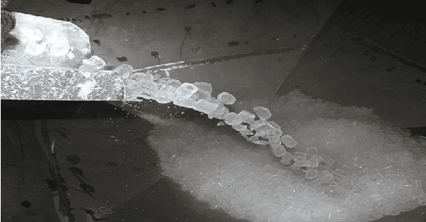
Características ESTRUTURAIS
Foram construídas duas fábricas de gelo, que fabricavam toneladas de pedra de gelo por dia, para ser adicionado ao concreto

Slide 11
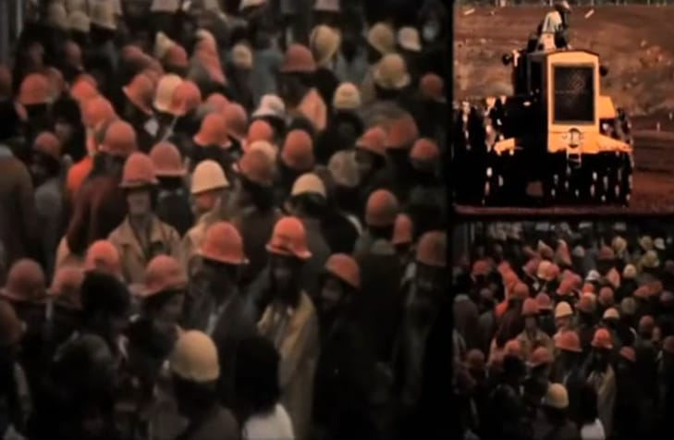
MÃO DE OBRA
No auge da construção foi necessária a mobilização de cerca de 40.000 trabalhadores
Trabalhavam em 2 turnos de 12 horas cada
Foi construída uma pequena cidade perto da Foz do Rio Paraná.

Slide 12
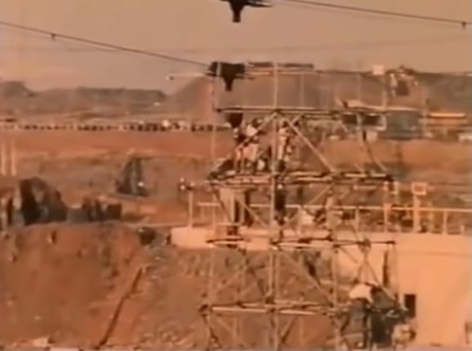
equipamentos
Foi necessário construir 2 moinhos de clínquer, para que o cimento fosse fabricado na própria obra
Torres metálicas foram instaladas com cabos de aço para transporte do concreto

Slide 13
CURIOSIDADES
A obra alterou a rotina e população de Foz do Iguaçu: salto de 20 mil habitantes para mais de 100 mil, construção de escolas e hospitais.
O nome Itaipu vem de uma pequena ilha que existia no ponto de construção da usina
145 pessoas morreram durante a construção da usina
O nome Itaipu significa em Tupi: Pedra que canta

Slide 14
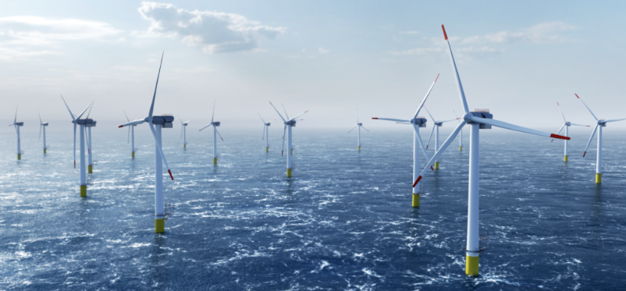
Hornsea 2
Maior parque eólico do mundo
2018 - 2022

Slide 15
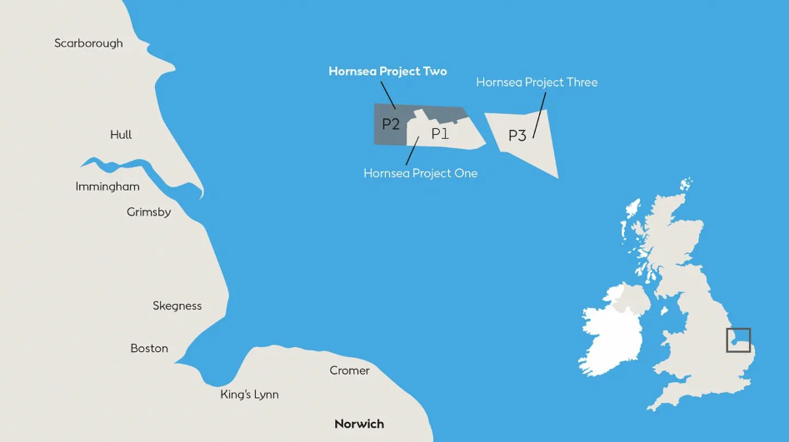
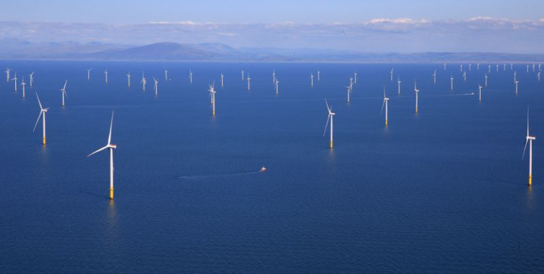
Área de 462 quilômetros quadrados, é o maior parque eólico offshore do planeta.
89 km da costa de Yorkshire, no Reino Unido
Tem capacidade de geração de energia de 1.386 MW, o que é energia suficiente para mais de 1,3 milhão de residências com eletricidade limpa.

Slide 16
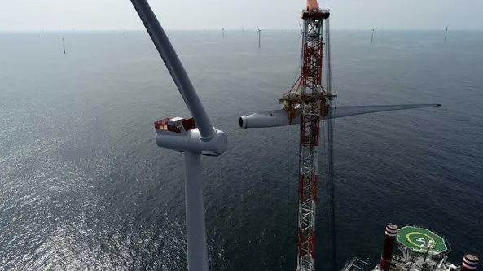
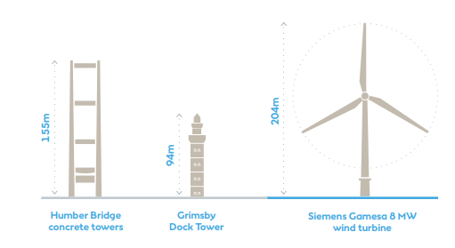
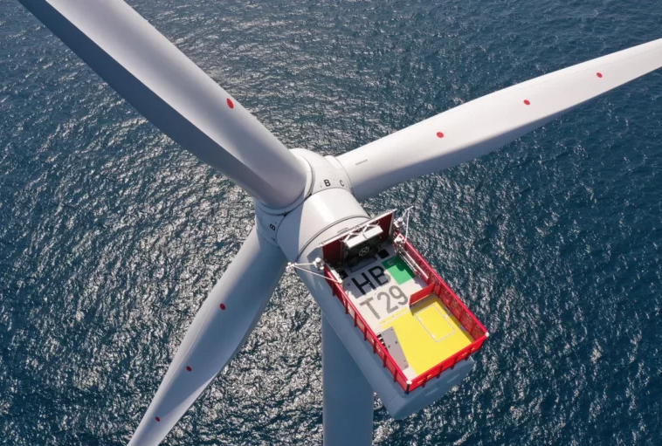
Hélice: 3 pás com 81 metros – 33 Toneladas
Torre: 95 m
Turbina: 165 unidades - 8 MW Fabricante das pás turbina: Siemens

Slide 17
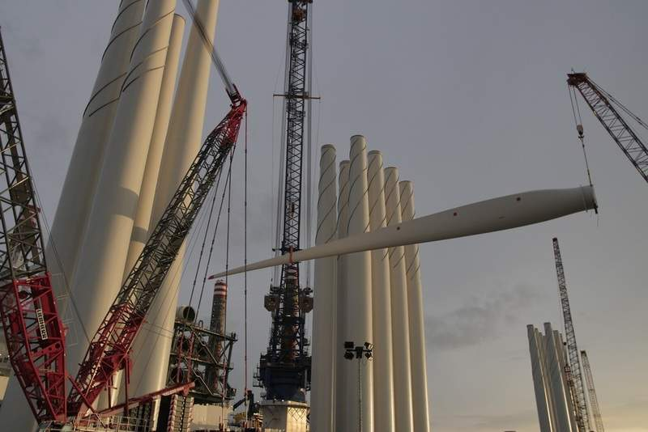
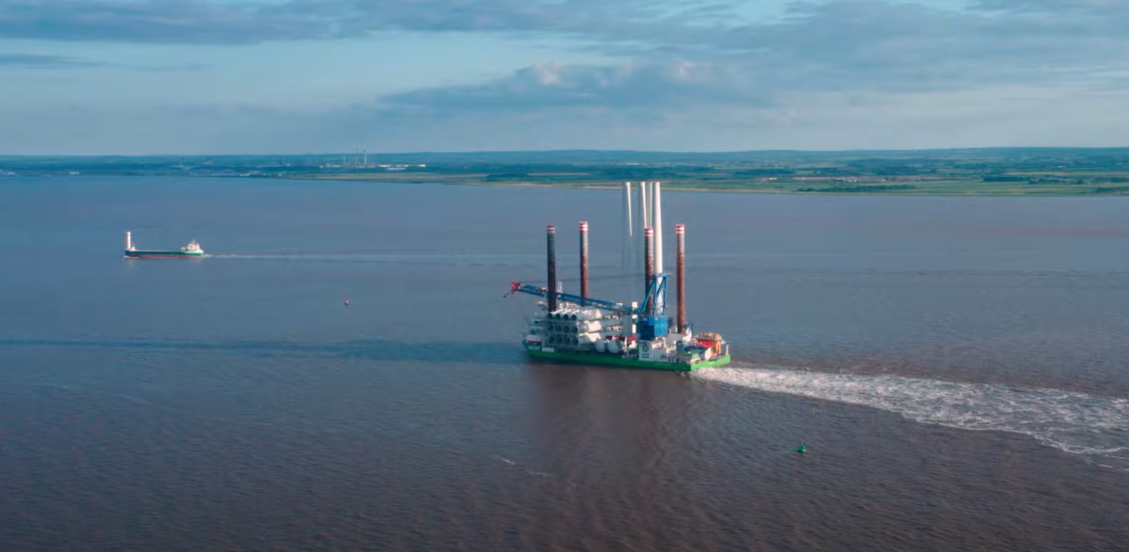
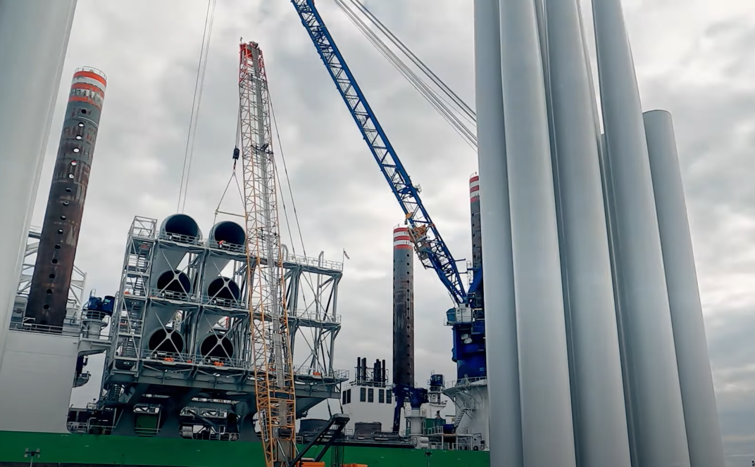
As pás, torres e turbinas foram montadas nos locais de pré-montagem.
Posteriormente foram transportadas para a embarcação para realização da instalação.

Slide 18
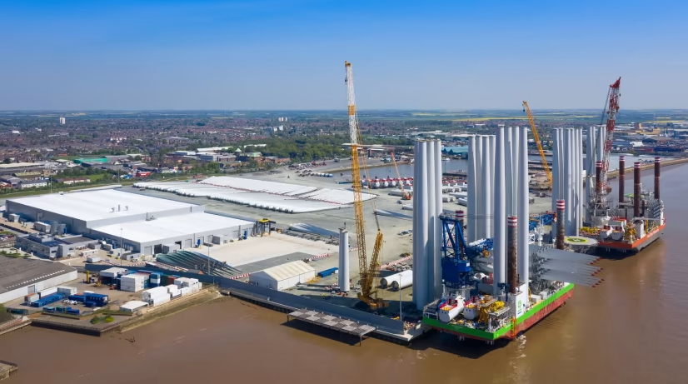
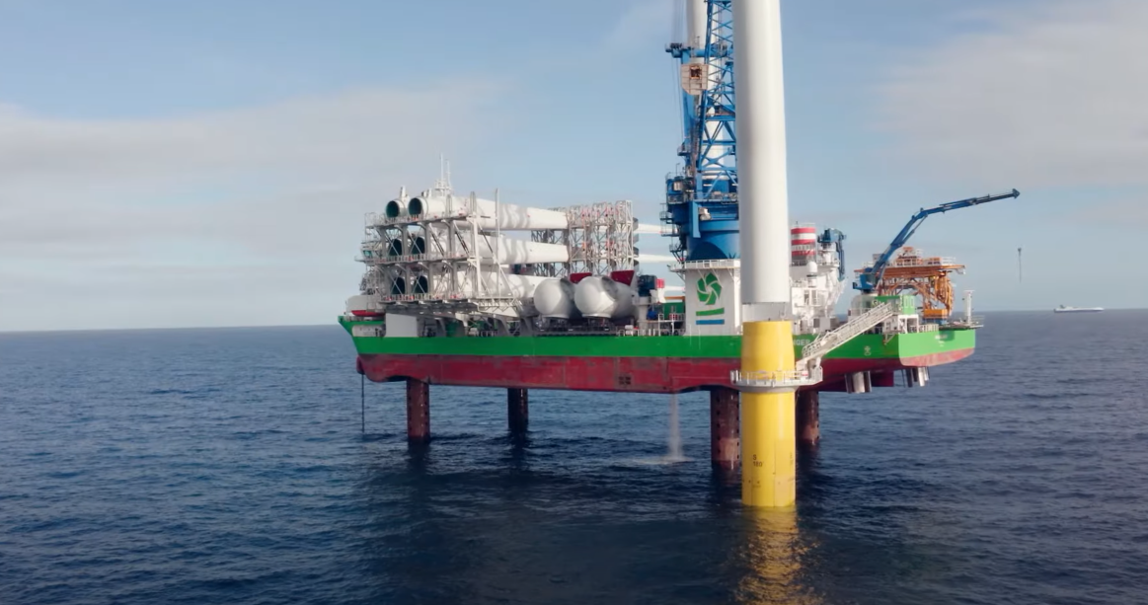
As embarcações Integra múltiplas funções, como içamento, instalação e transporte de grandes equipamentos.
Autoelevatórios
projetados com Pernas de apoio

Slide 19
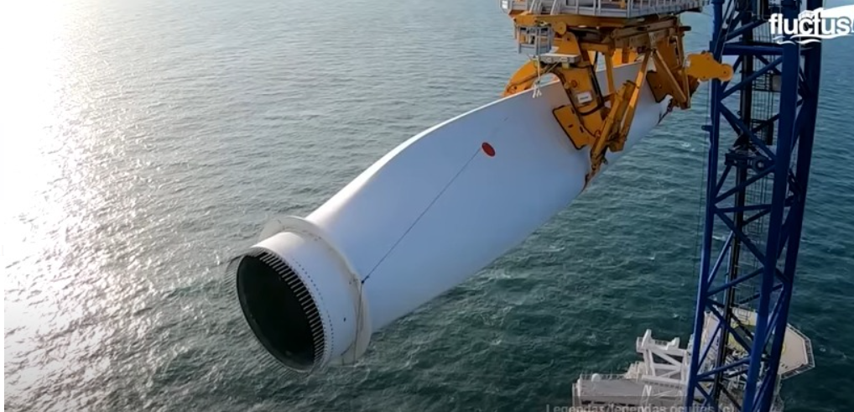
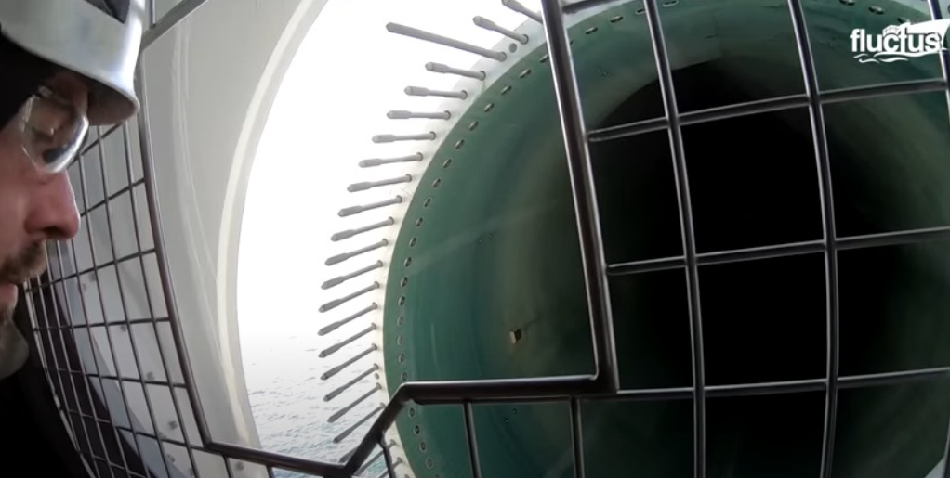

Slide 20
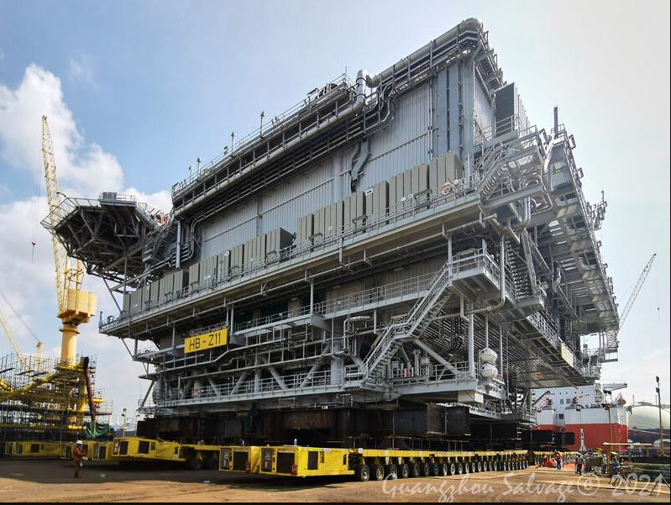
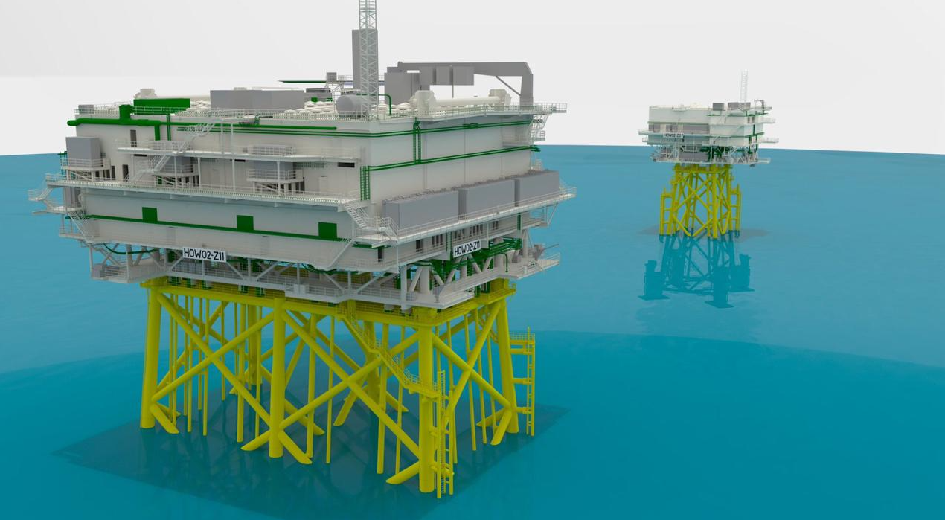
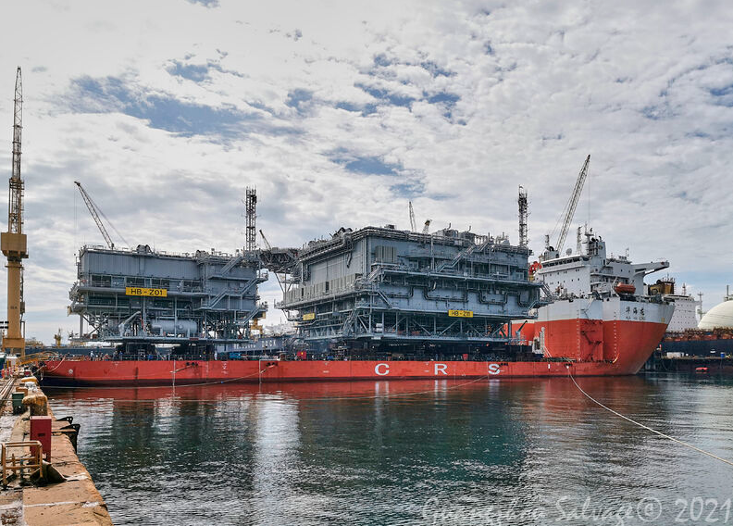
O projeto possui a maior subestação offshore do mundo
10.200 toneladas.

Slide 22
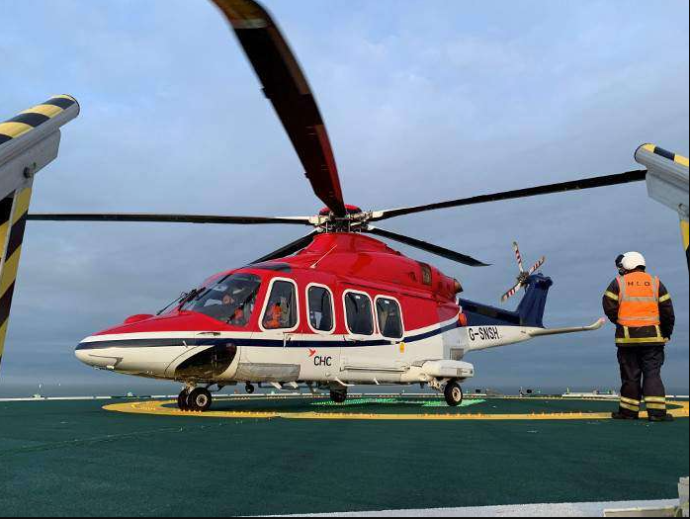
foram usados helicópteros ​​para voos de carga, bem como para transferências de tripulação

Slide 23
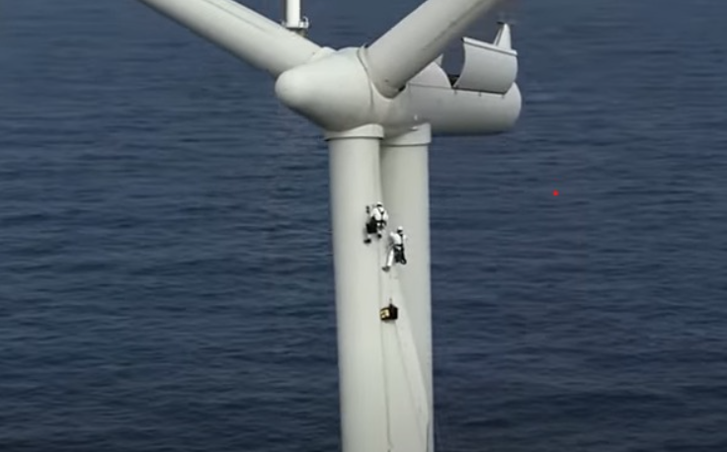
Dificuldade de manutenção

Slide 24
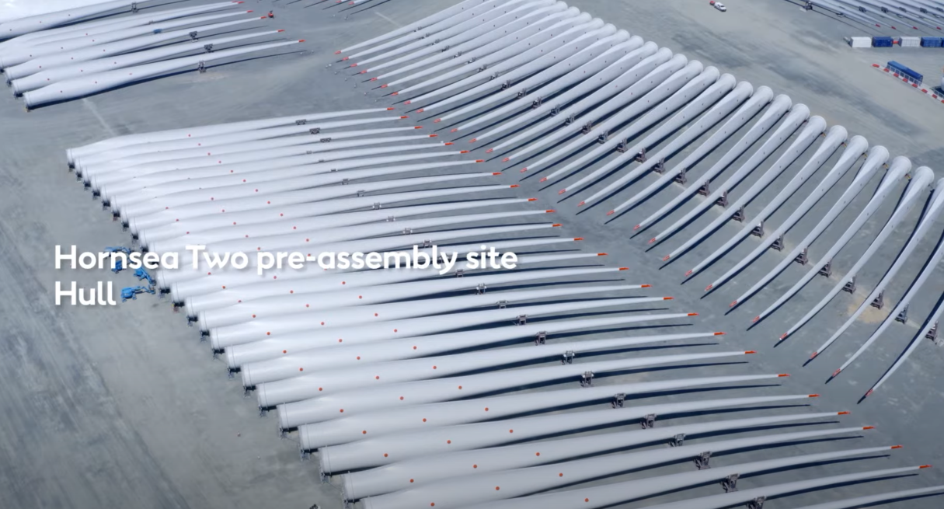
As instalações da Siemens para fabricação das peças rendeu centenas de empregos.
Ao todo foram mais de 2.000 mil empregos gerados durante a construção.
Redução de aproximadamente 1,9 milhão de toneladas de CO2

